Slide 1
środa,czerwiec 15,2022 o 20:22
Od: Klasy II LO
Do: Szkoła Polska im. gen.J. Hallera przy KGRP w Toronto
Temat: Romantyzm – Dorobek literacki A. Mickiewicza – 3xP
Koleżanki , Koledzy , Rodzice,
przesyłamy i zachęcamy do obejrzenia Naszych prac pod znamiennym tytułem
3 x P czyli : Podsumowanie , Pożegnanie i Projekt zbiorowy o Adamie Mickiewiczu przygotowany przez uczniów klasy II LO w składzie : Anthony Branka , Alex Downarowicz , Mikołaj Jurgielewicz, Sebastian Kisilewicz , Julian Pietrasik , Max Podkowa , Naomi Strojek , Ania Świdergal ,Julia Szczepanik , Kinga Tetkowski , Patryk Ulanowski , Nicole Wiorek, Oskar Zapala , Marysia Zarzecka pod opieką pani Grażyny Styczeń
życzymy miłego odbioru
uczniowie klasy II LO
Wyślij

Slide 2
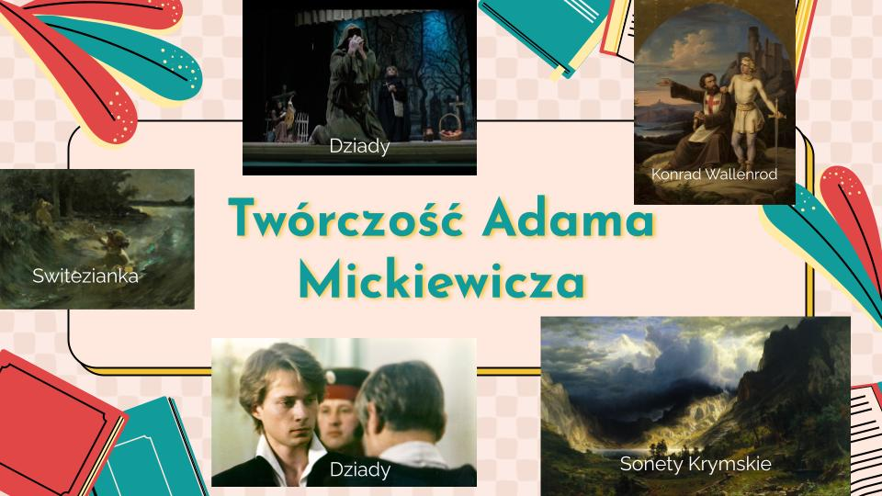

Slide 3


Slide 4
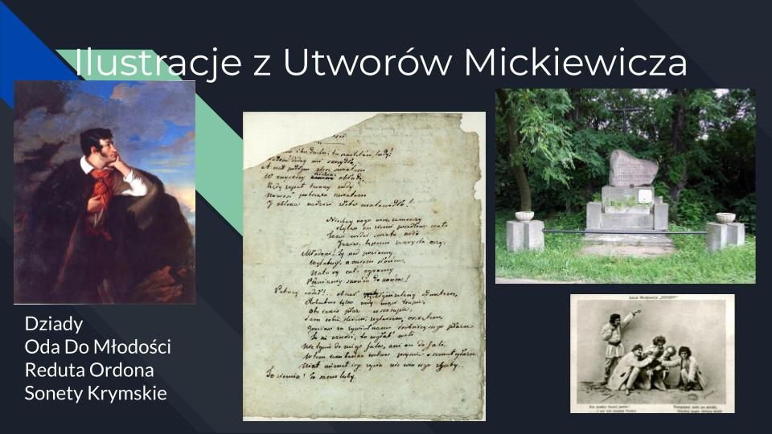

Slide 5


Slide 6
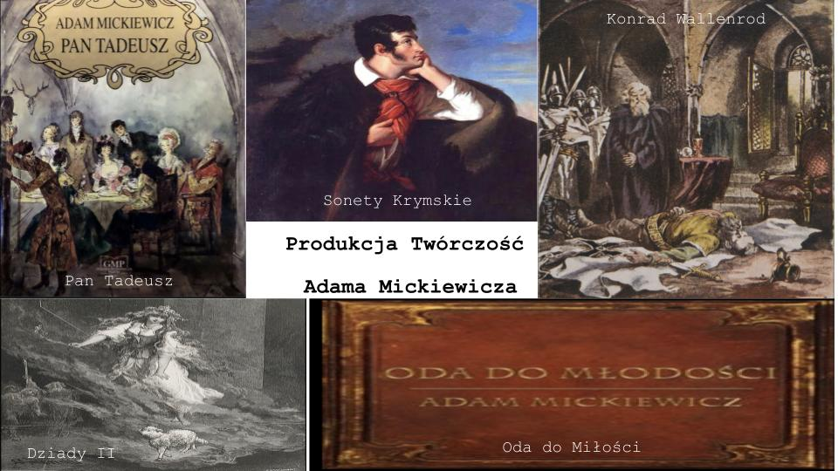

Slide 7
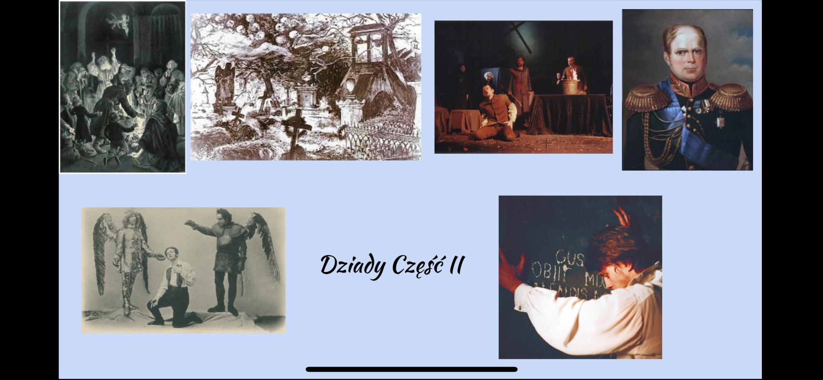

Slide 8
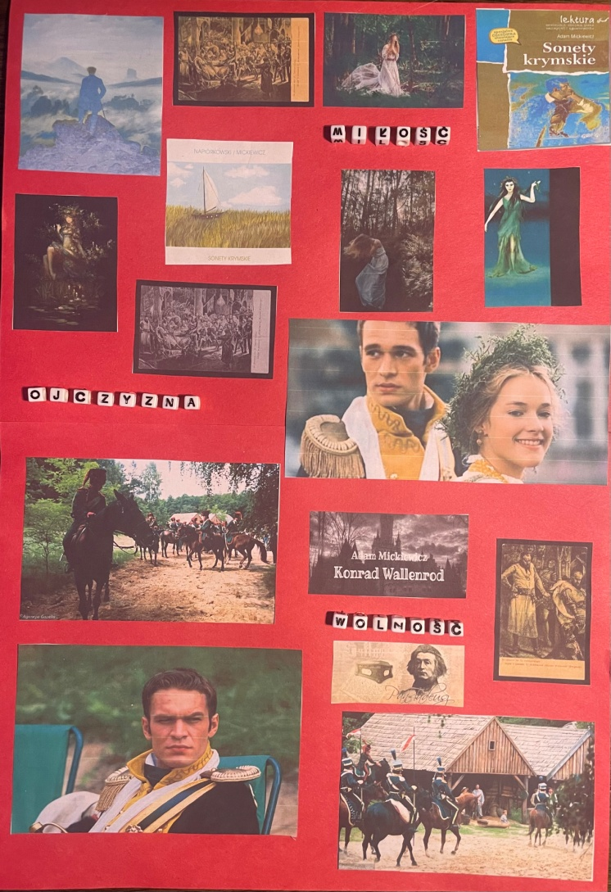

Slide 9
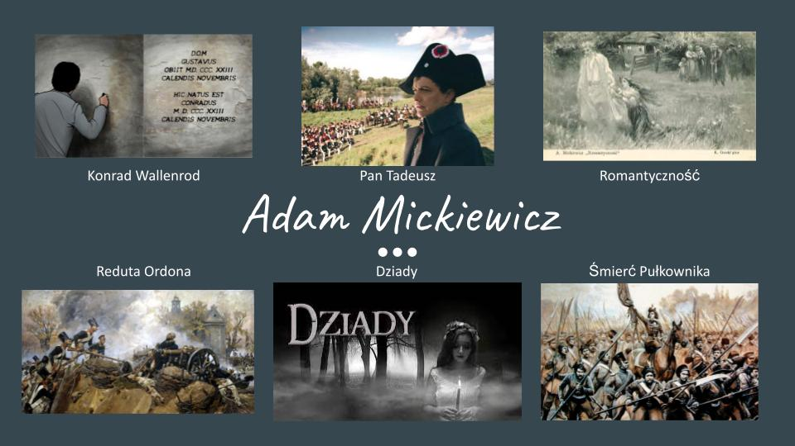

Slide 10
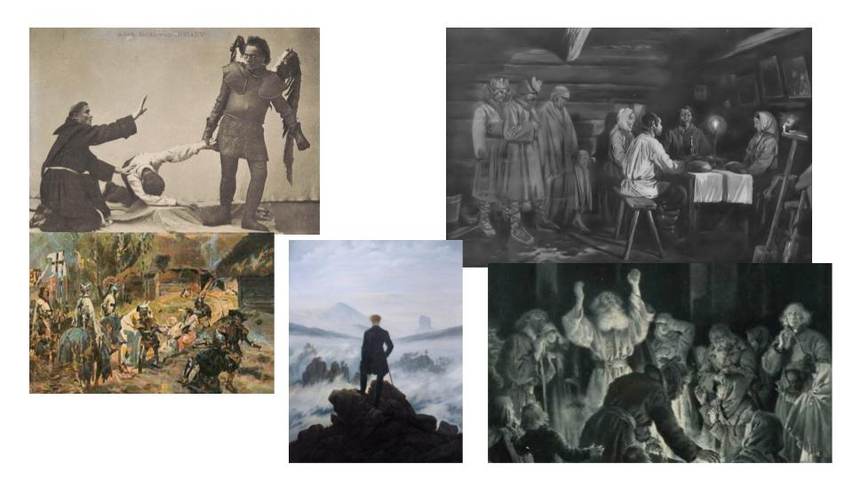

Slide 11
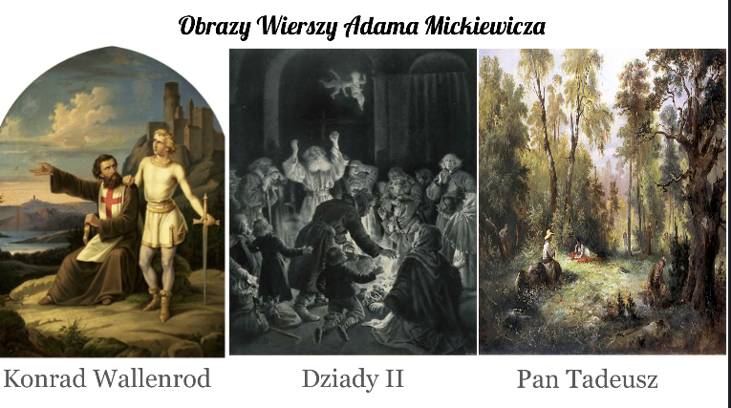

Slide 12
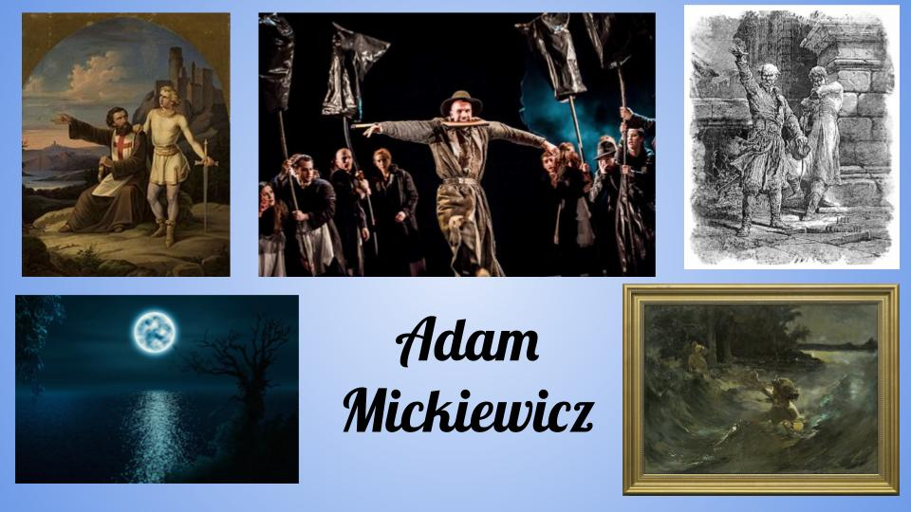

Slide 13
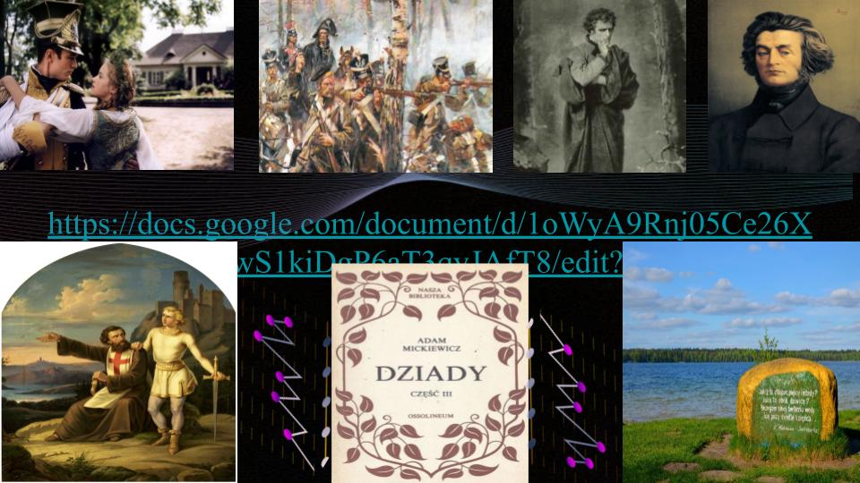

Slide 14
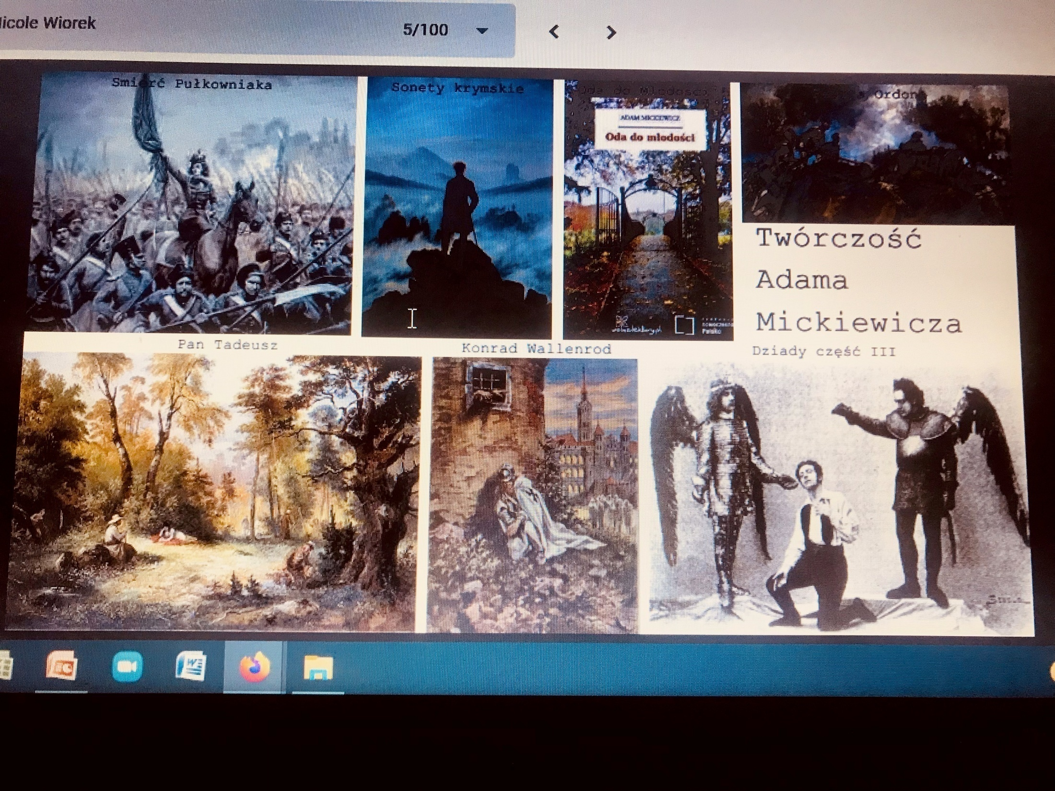

Slide 15
